Slide 1


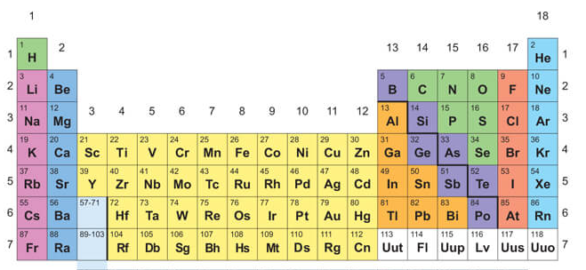
المادة : العلوم
الصف : الثامن
الوحدة الثانية : الذرة والجدول الدوري
الدرس الثاني : الجدول الدوري 1
من صفحة 59 إلى 61
معلمة المادة : هبة سوداح

Slide 2
الجدول الدوري
مصفوفة منظمة رتبت فيها العناصر وفقا لخصائصها سواء الفيزيائية والكيميائية .
وذلك لتسهيل دراسة العناصر

Slide 3
مراحل تطور الجدول الدوري
نشر العالم ديميتري مندليف
النسخة الاولى من جدوله الدوري
حيث رتب العناصر وفقا لتزايد اعدادها الكتلية
لماذا ترك فراغات في الجدول الدوري ؟
لانه لاحظ وجود دورية في خصائص العناصر المرتبة
حيث تنبأ بوجود عناصر لم تكن مكتشفة في ذلك الوقت
وهذا شجع العلماء من بعده على البحث عنها .

Slide 4
مراحل تطور الجدول الدوري
طور العالم هنري موزلي
جدول مندليف
حيث رتب العناصر وفقا لتزايد اعدادها الذرية

Slide 5
مراحل تطور الجدول الدوري
الجدول الدوري الحديث
رتبت العناصر وفقا لتزايد اعدادها الذرية
في صفوف سمي كل صف منها دورة
ورتبت العناصر في أعمدة سمي كل عامود منها مجموعة

Slide 6
الجدول الدوري
الدورة
صف في الجدول الدوري رتبت فيه العناصر
وفقا لتزايد اعدادها الذرية
المجموعة
عمود في الجدول الدوري رتبت فيه العناصر
وفقا لتشابهها في خصائصها الفيزيائية والكيميائية .

